Slide 1
Uncertainty-Aware Few-Shot Image Classification
arxiv
Naijia Liu

Slide 2
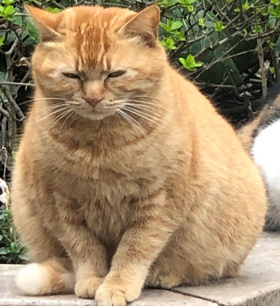

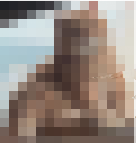

研究内容：基于度量学习的小样本图像分类
目的：降低观测噪声在度量学习中的负面影响
创新点：将度量学习中的相似度值由确定值变为随机变量，改进Loss
Similarity?
support
prototype
prototype
query
Prototype Network:
将支持集support set中每一类图像的特征用特征向量表示，并对每个类别不同样本的特征向量取均值，作为该类的类特征（prototype）；
再计算分类样本query图像的特征和各个prototype的相似度Similarity；
最后，将query分到相似度最大的那类。

Slide 3



Observation Noises观测噪声
support
query
support
query
prototype
prototype
prototype
prototype
(a)
(b)
如果support图像质量较差，此时计算得到的prototype可信度较低
(a)中Similarity的可信度 < (b)中Similarity的可信度

Slide 4
如何降低观测噪声对结果的影响？
方法：改进损失函数，在loss中加入噪声的影响。将原来确定的相似度值转 换为随机变量，使用在其概率分布下采样的值来计算loss
1. 如何获得相似度值的概率分布？
2. 如何进行采样？
3. 如何使用该分布下的多个采样值共同计算损失？

Slide 5

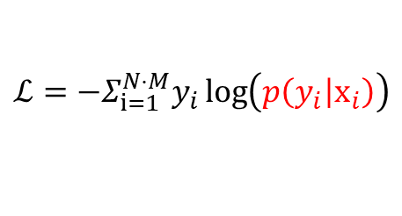
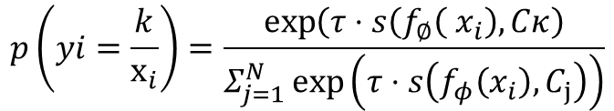
论文用到的基础框架：A new meta-baseline for few-shot learning^{[1]}
Stage 1 ：基于分类的预训练
网络最后的分类层按照cosine的方式计算相似度，取最大相似度对应的类别作为输出类别。 此时，最后分类层的权重可以看作prototypes
Stage 2 ：元学习
这里的网络框架和prototypical net一样，通过计算类prototypes与query特征的相似度进行分类。采用cross-entropy loss：
$$ℒ=−Σ_{ⅈ=1}^{N⋅M}y_{i}\log\left(p\left(\left.y_{i}\right|x_{i}\right)\right)$$
$$p\left(yi=\frac{k}{x_{i}}\right)=\frac{\exp\left(τ⋅s\left(f_{∅}\left({ x}_{i}\right),Cκ\right)\right.}{Σ_{j=1}^{N}\exp\left(τ⋅s\left(f_{φ}\left(x_{i}\right),C_{j}\right)\right)}$$
query图像$x_{i}$属于第$k$类的概率：
[1] Yinbo Chen, Xiaolong Wang, Zhuang Liu, Huijuan Xu, and Trevor Darrell. A new meta-baseline for few-shot learning. arXiv preprint arXiv:2003.04390, 2020.

Slide 6
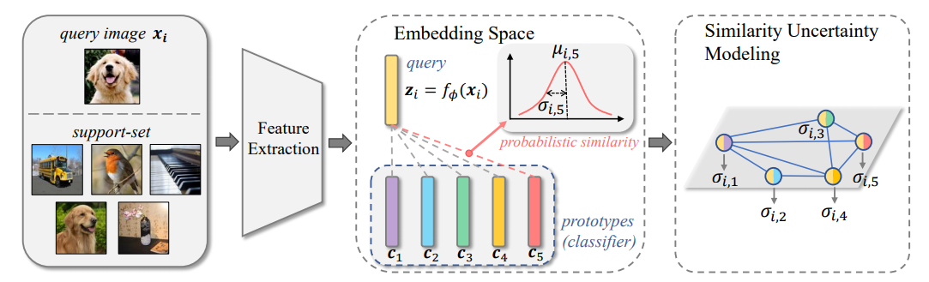
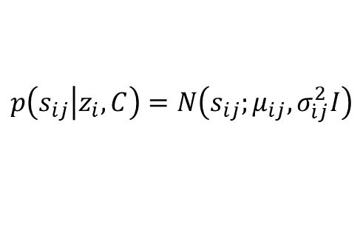
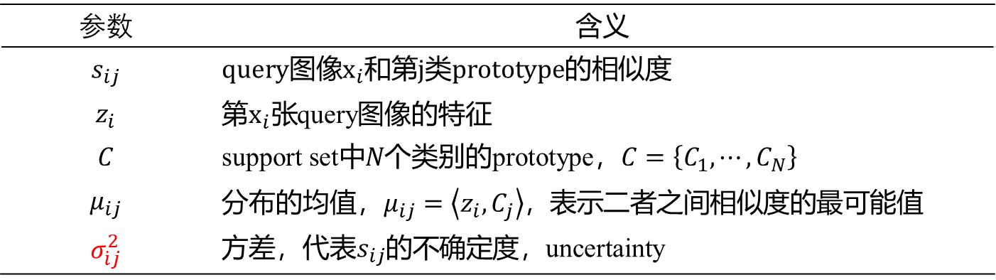
1. 如何获得相似度值的概率分布？
假设一张query图像$x_{i}$和某个类prototype的相似度值的分布符合高斯分布，即：
$$p\left(\left.s_{ij}\right|z_{i},C\right)=N\left(s_{ij};μ_{ij},σ_{\dot{i}j}^{2}I\right)$$
参数 | 含义
$$s_{ij}$$ | $$\text{query}\text{图像}x_{i}和\text{第}j\text{类}\text{prototype}的\text{相似度}$$
$$z_{i}$$ | $第x_{i}张$query图像的特征
$$C$$ | $\text{support} \text{set}中N$个类别的prototype，$C=\left\{C_{1},⋯,C_{N}\right\}$
$$μ_{ij}$$ | 分布的均值，$μ_{ij}=\left\langle z_{i},C_{j}\right\rangle$，表示二者之间相似度的最可能值
$$σ_{\dot{i}j}^{2}$$ | 方差，代表$s_{ij}$的不确定度，uncertainty

Slide 7
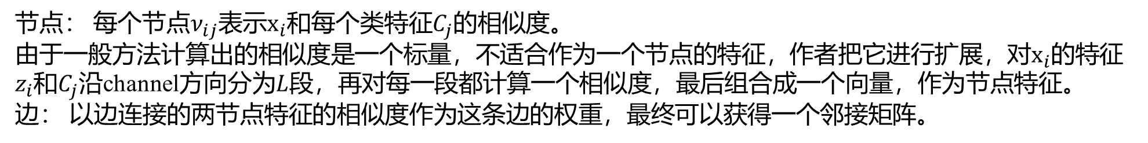
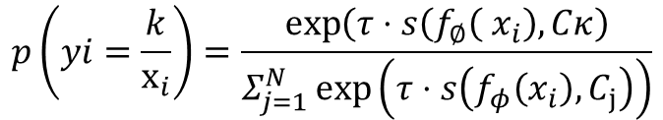
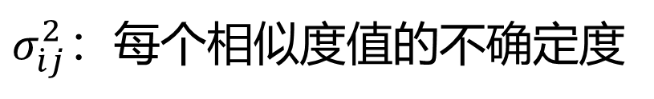
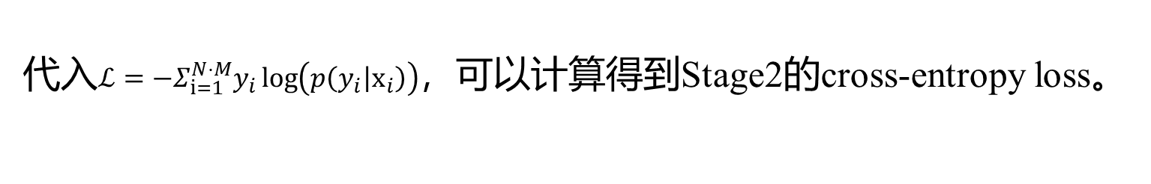
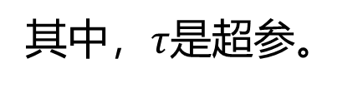
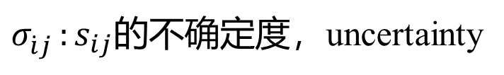
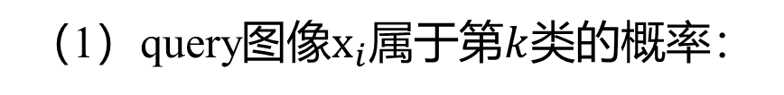
$σ_{\dot{i}j}^{2}$：每个相似度值的不确定度
方法：利用图卷积GCN求解
（1）query图像$x_{i}$属于第$k$类的概率：
$$p\left(yi=\frac{k}{x_{i}}\right)=\frac{\exp\left(τ⋅s\left(f_{∅}\left({ x}_{i}\right),Cκ\right)\right.}{Σ_{j=1}^{N}\exp\left(τ⋅s\left(f_{φ}\left(x_{i}\right),C_{j}\right)\right)}$$
其中$，τ是$超参。
代入$ℒ=−Σ_{ⅈ=1}^{N⋅M}y_{i}\log\left(p\left(\left.y_{i}\right|x_{i}\right)\right)$，可以计算得到Stage2的cross-entropy loss。
（2）建图。一张graph表示的是一个query图像$x_{i}$和全部类特征间的相似度值及关系。
节点： 每个节点$ν_{ij}$表示$x_{i}$和每个类特征$C_{j}$的相似度。
由于一般方法计算出的相似度是一个标量，不适合作为一个节点的特征，作者把它进行扩展，对$x_{i}$的特征$z_{i}$和$C_{j}$沿channel方向分为$L$段，再对每一段都计算一个相似度，最后组合成一个向量，作为节点特征。
边： 以边连接的两节点特征的相似度作为这条边的权重，最终可以获得一个邻接矩阵。
（3）最终GCN输出的节点特征是一维的，即每个节点输出一个标量值，$u_{i}$的第$j$个值就是$σ_{\dot{i}j}^{}$。
$σ_{\dot{i}j}^{}:s_{ij}$的不确定度，uncertainty

Slide 8
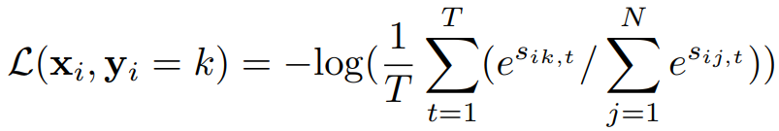
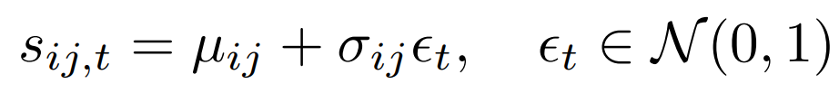
2. 如何进行采样？& 3. 如何使用该分布下的多个采样值共同计算损失？
基于不确定度的优化
把uncertainty引入到分类的损失中，通过蒙特卡洛采样的方式，获取T个符合分布的相似度值，对这些值计算损失，再取均值。这就近似于对相似度的概率分布求了期望。最终，一张query图像的损失的形式为：
为了使得采样值是可微的，作者采用了re-parameterizing的方法，即先在标准正态分布上采样一个中间值，再利用统计学中的性质获得符合相似度分布的采样值：

Slide 9
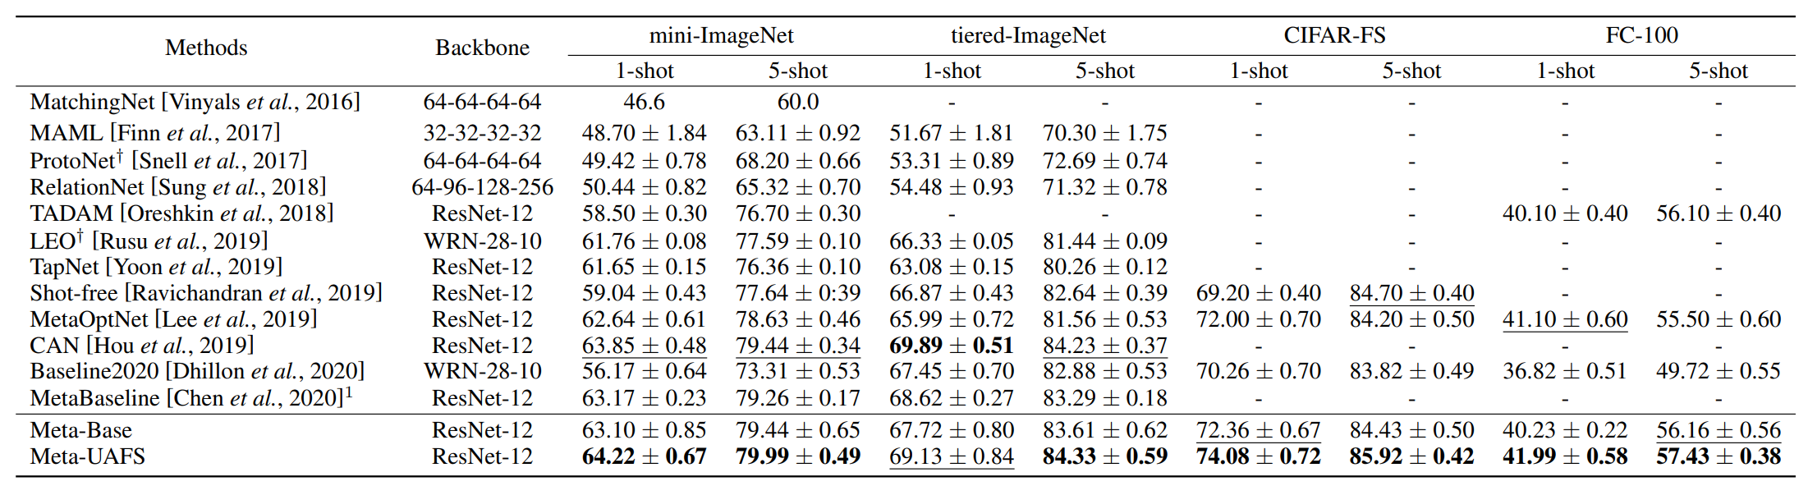
实验结果
训练时加入不确定性的考虑能提升算法性能。

Slide 10
总结
给定相似度一个概率分布，基于这个分布进行采样，可能会将得到一个符合实际的相似度，也可能会变得更加不符合实际。之后，对损失取平均，可以在一定程度上减少观测噪声带来的负面影响。

